Slide 1
Dobry zawód, dobra praca
Technikum Ekonomiczne im. rtm. Witolda Pileckiego w Szczecinie
Klasa 3L - Technik Logistyk Ubeda: 15.08.2021- 4.09.2021

Slide 2
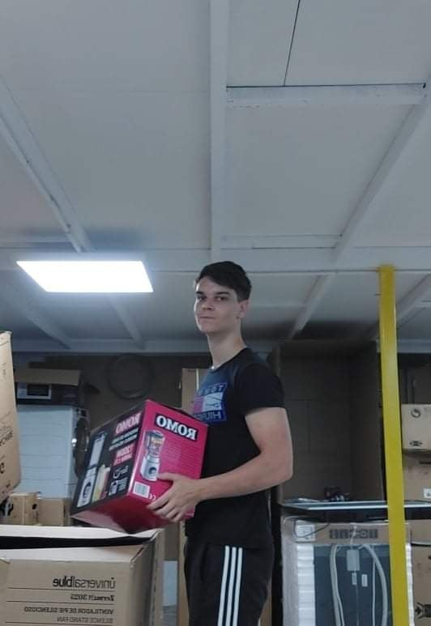
W trakcie naszych praktyk mieliśmy przyjemność pracować w hurtowniach, magazynach oraz sklepach

Slide 3
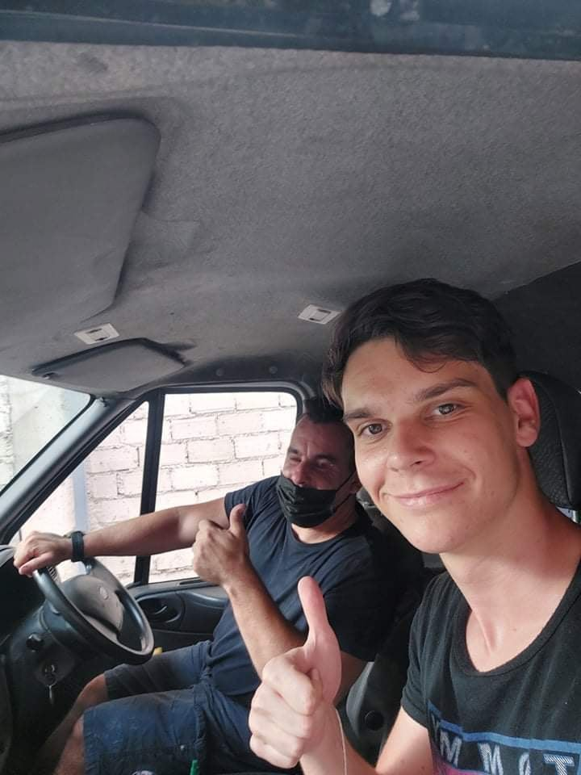
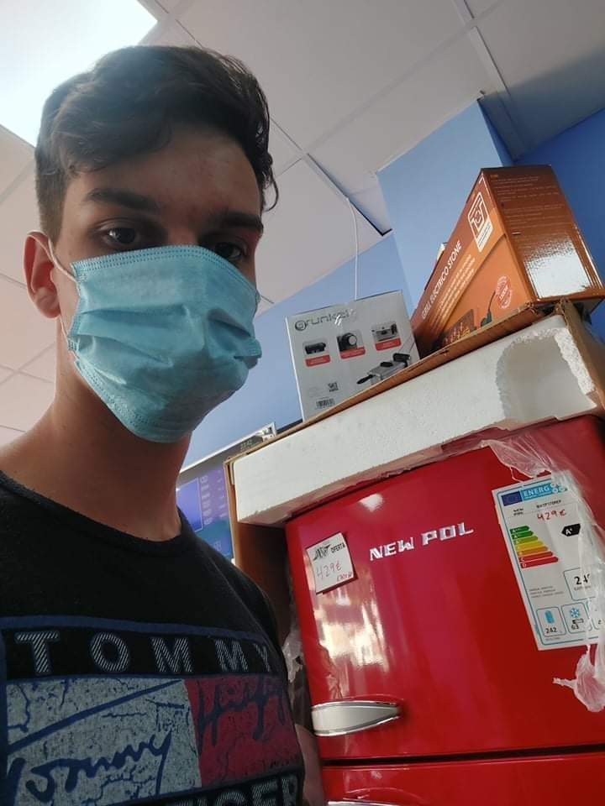

Slide 4
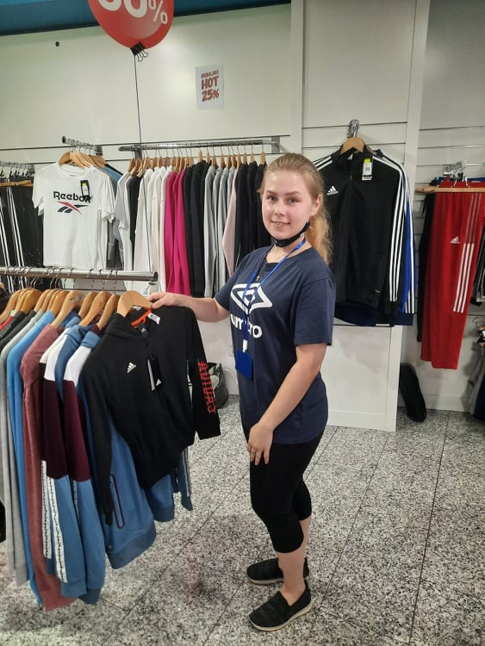
Praca w sklepie sportowym
Do naszych obowiązków należało: sprawdzanie stan magazynu, przyjmowanie i wydawanie towarów, oraz uzupełnianie asortymentu w sklepie.

Slide 5
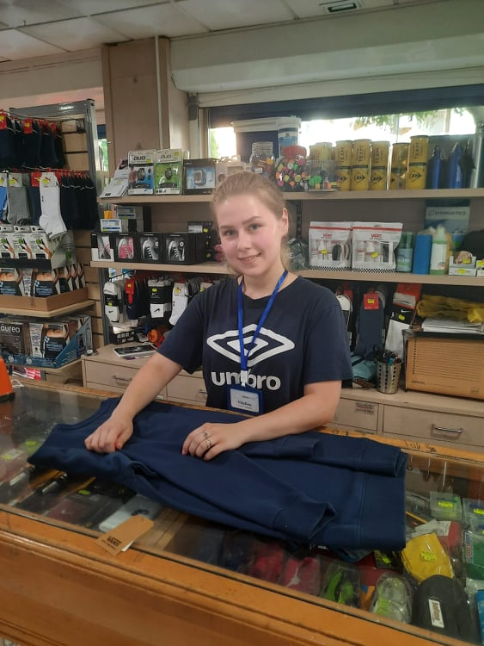
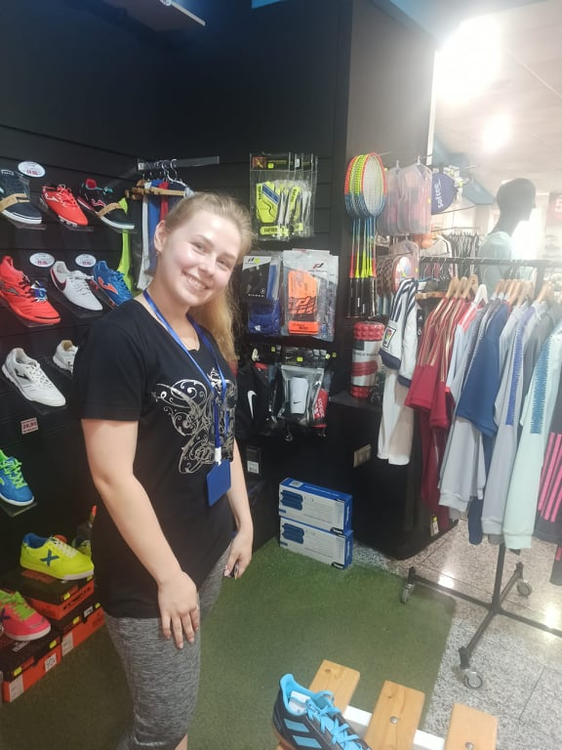

Slide 6
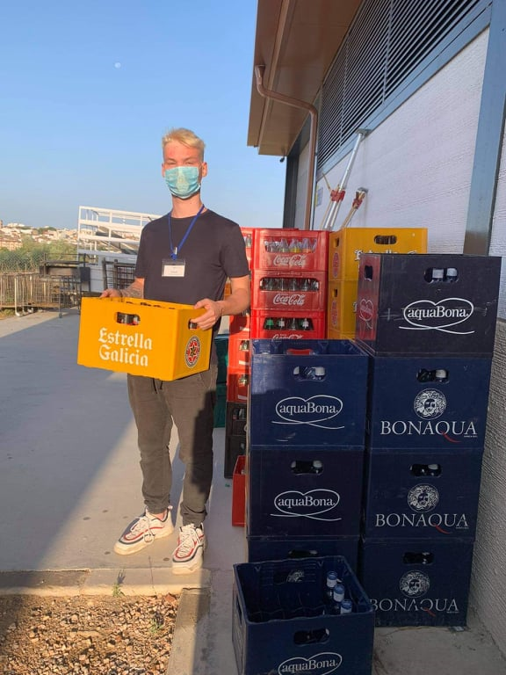
Praca w magazynie
Nasza praktyka w magazynie polegała na wypełnianiu dokumentów magazynowych oraz przyjmowaniu towarów. W magazynie również realizowaliśmy zamówienia od klientów.

Slide 7
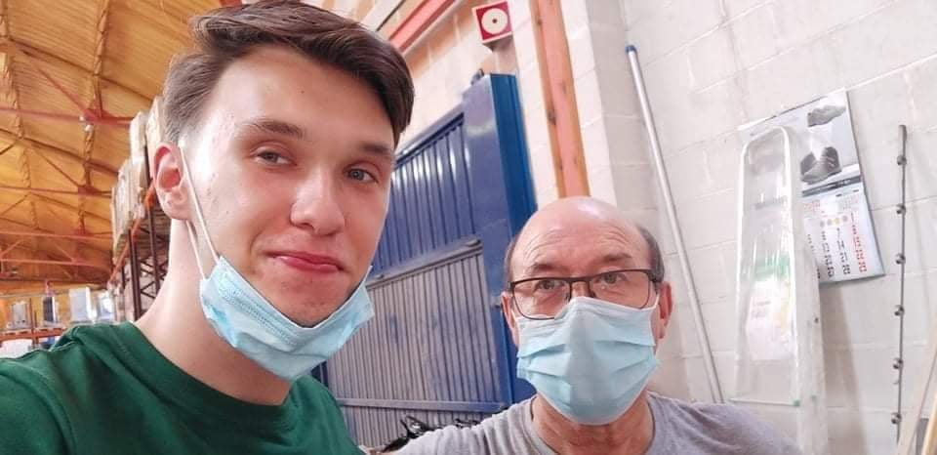

Slide 8
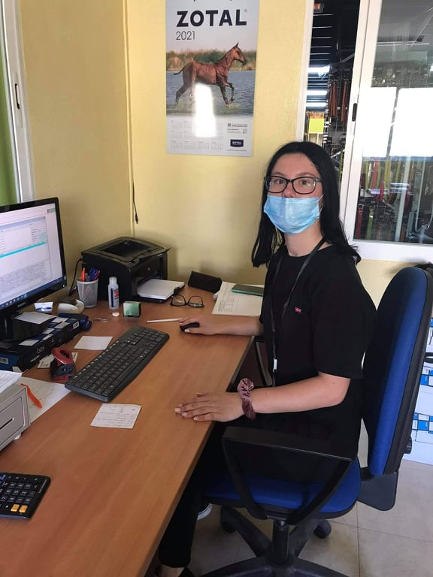
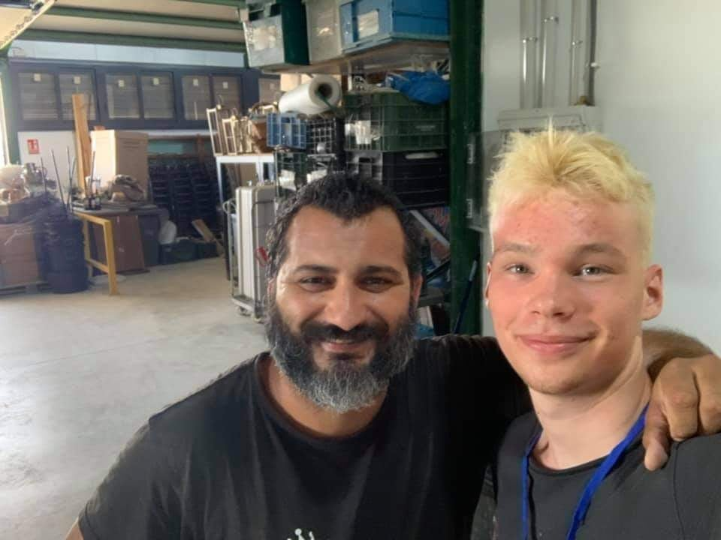

Slide 9
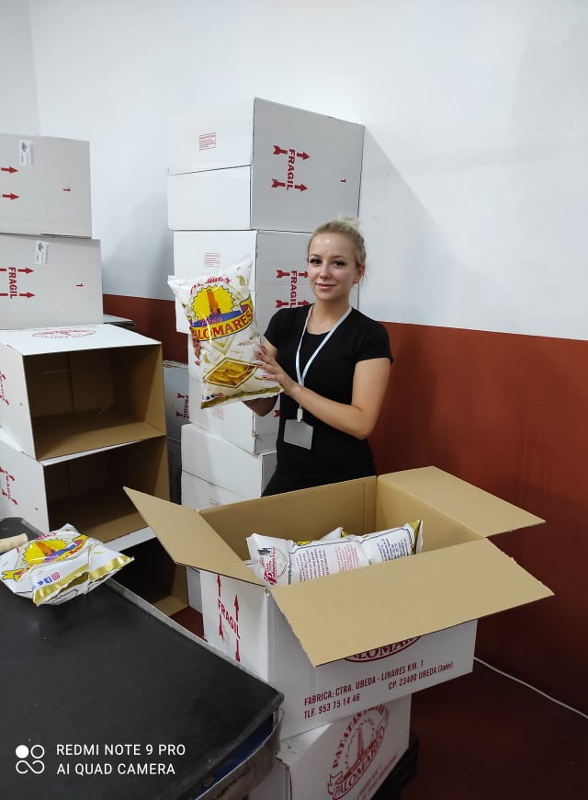
Praca w fabryce chipsów
W fabryce uczestniczyliśmy w procesie produkcji chipsów oraz prażenia orzeszków. Rozkładaliśmy towar na sklep i wypełnialiśmy faktury.

Slide 10
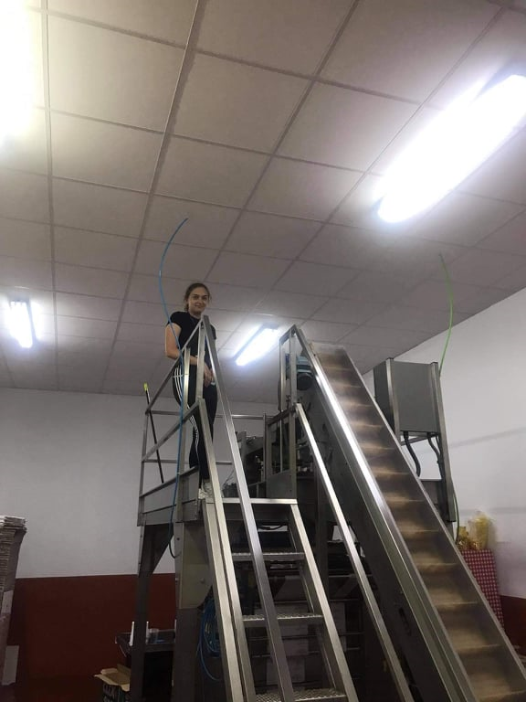
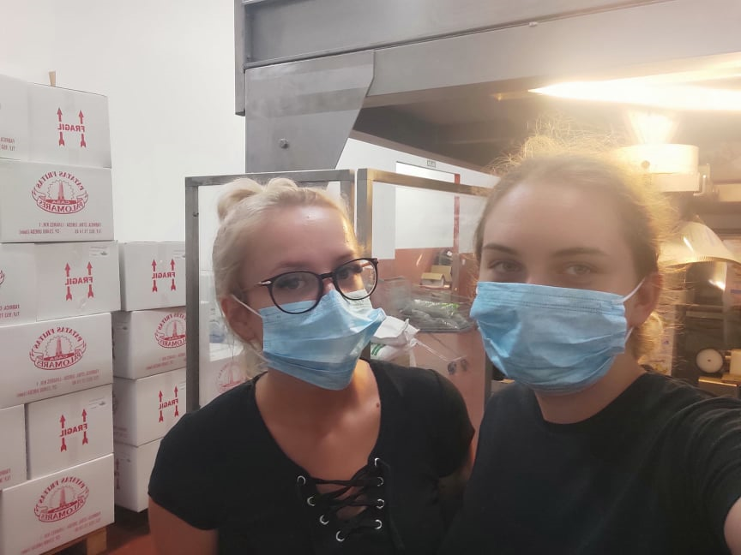

Slide 11
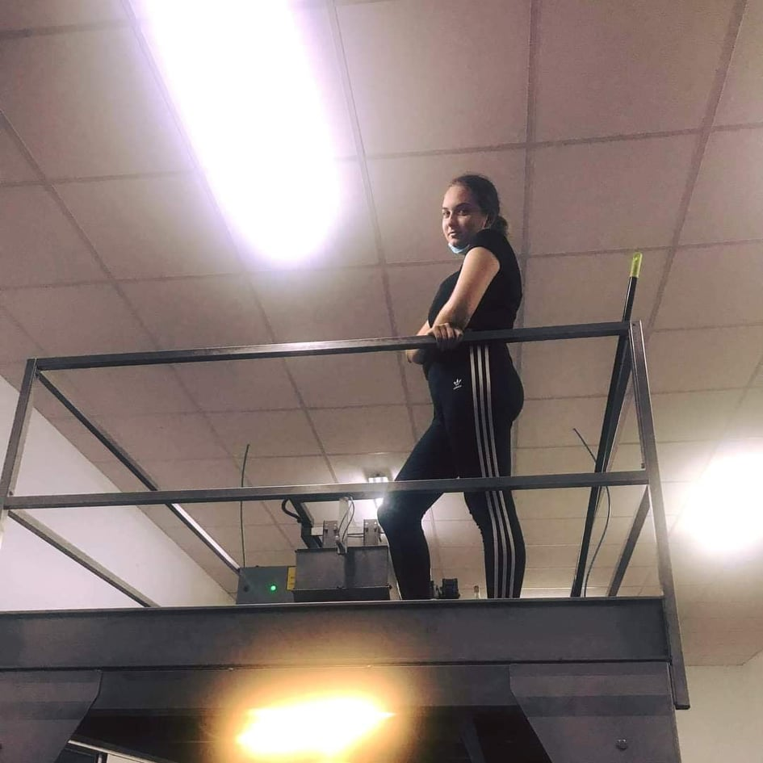
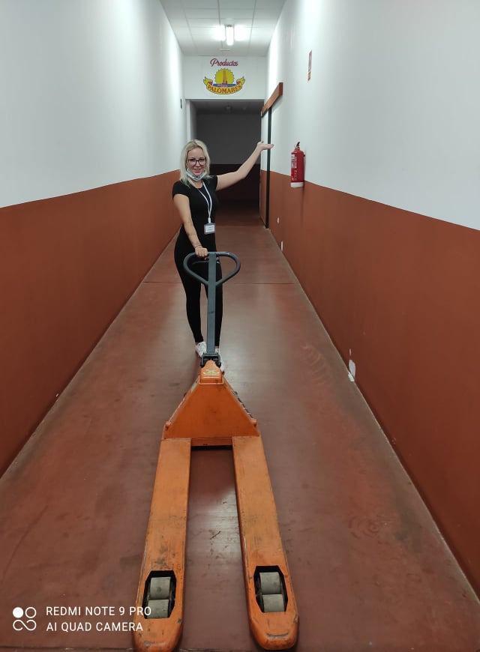

Slide 12
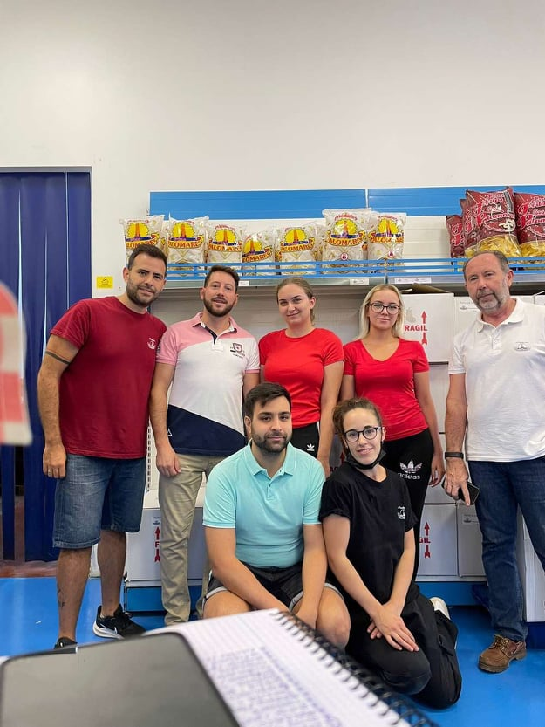
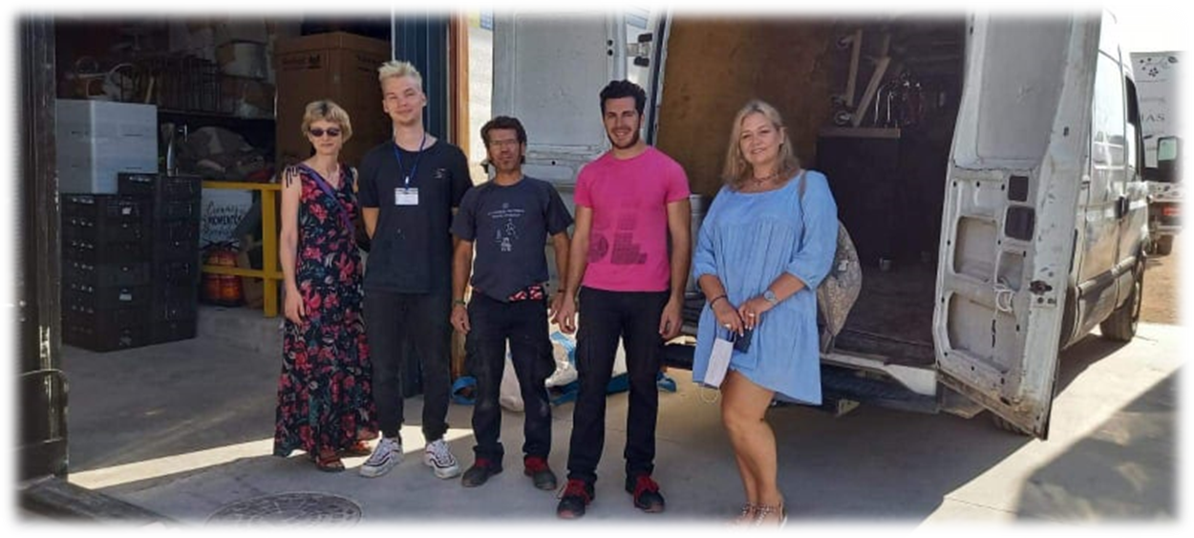
Podczas naszych praktyk poznaliśmy dużo cudownych i bardzo miłych ludzi, którzy pomagali nam w zdobywaniu nowych doświadczeń zawodowych.

Slide 13
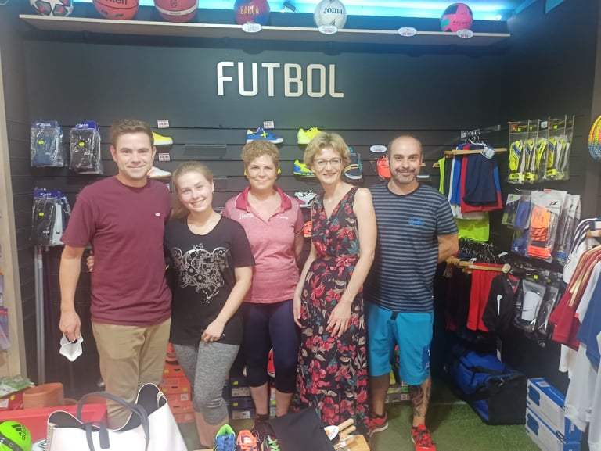
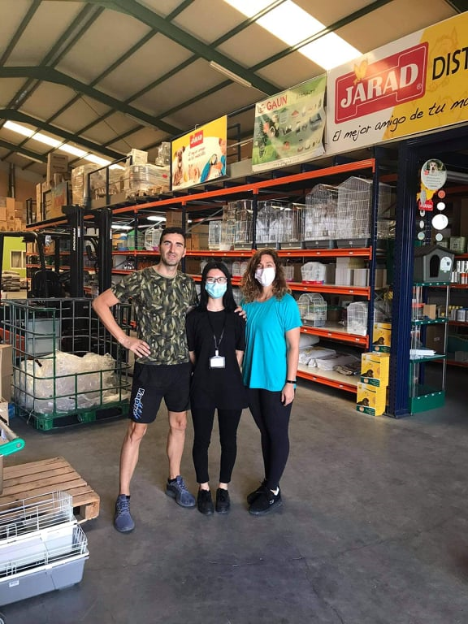

Slide 14
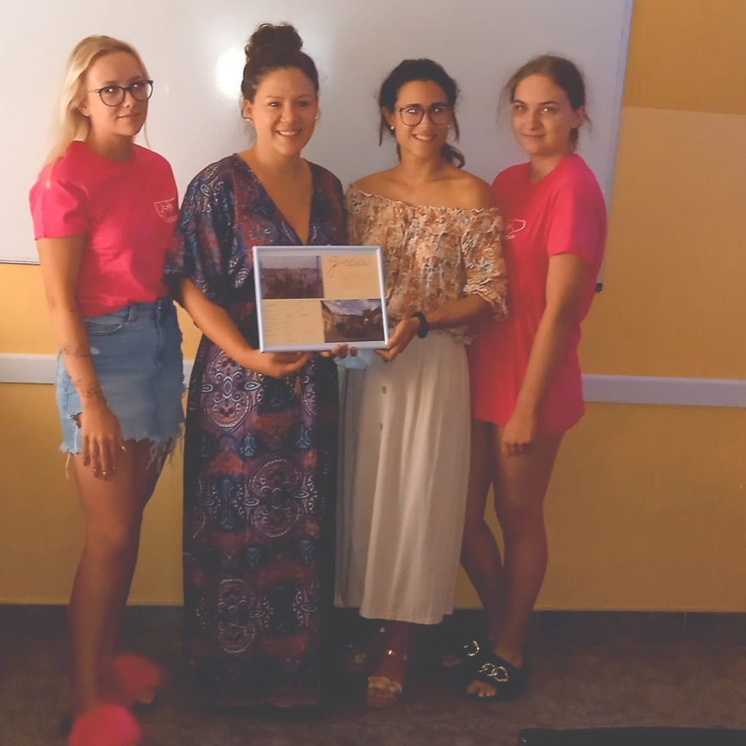
Nauka języka hiszpańskiego była bardzo pomocna w komunikacji z naszymi pracodawcami

Slide 15
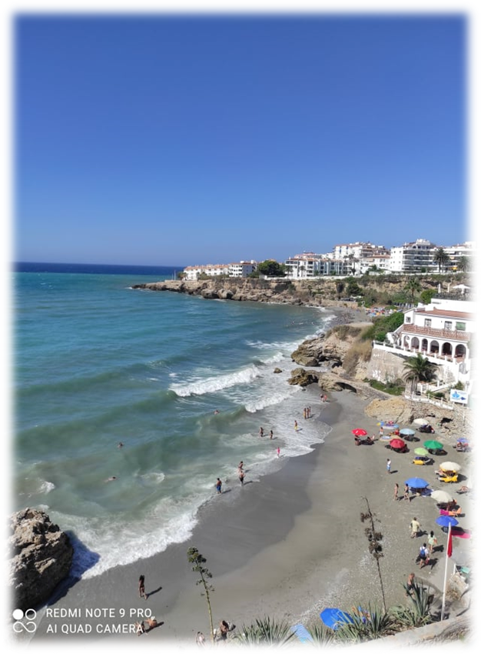
Wycieczki
Podczas pobytu w Hiszpanii odwiedziliśmy bardzo dużo urokliwych miast tj. Jaen, Cordoba, Nerja, Granada, Baeza i Frigiliana. Zwiedziliśmy również różne ciekawe zabytki, łaźnie, ogrody, jaskinie oraz oczywiście piękne hiszpańskie morze.

Slide 16
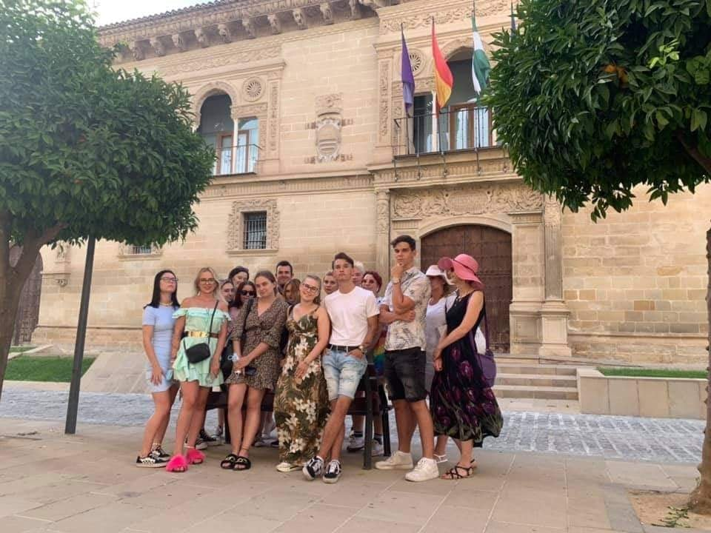
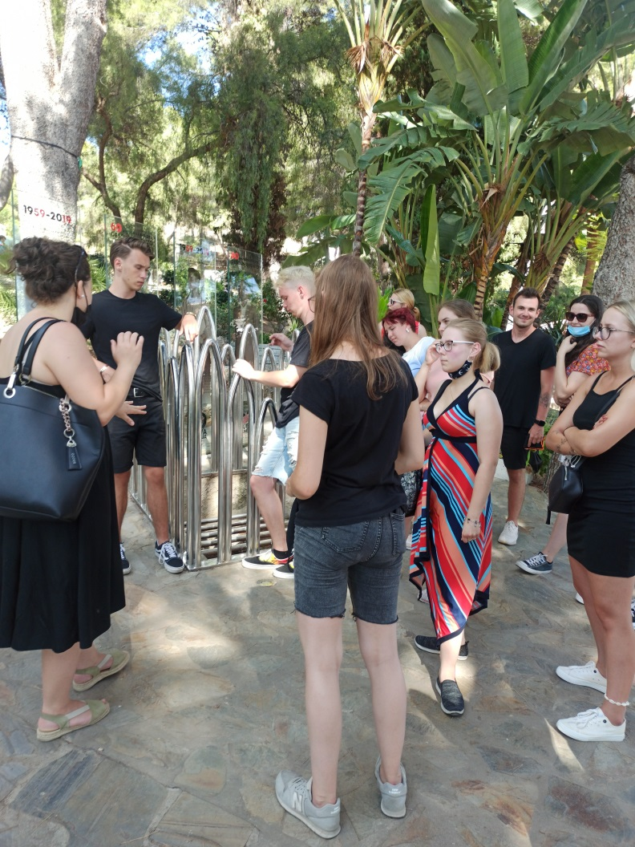

Slide 17
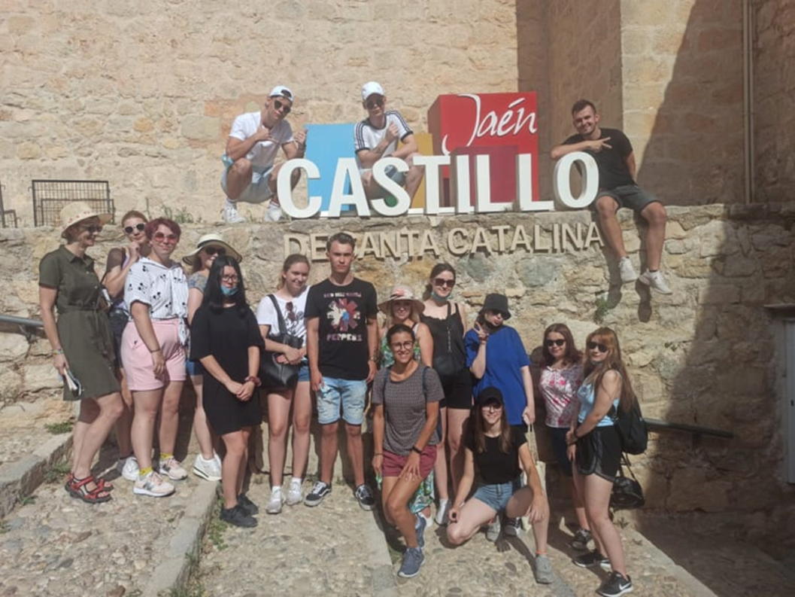
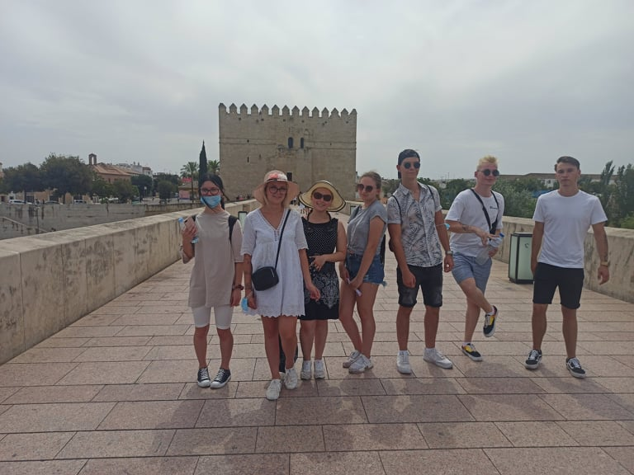

Slide 18
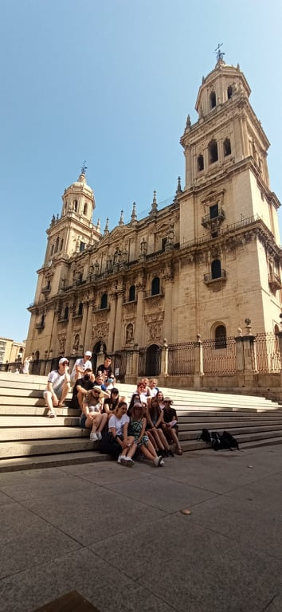
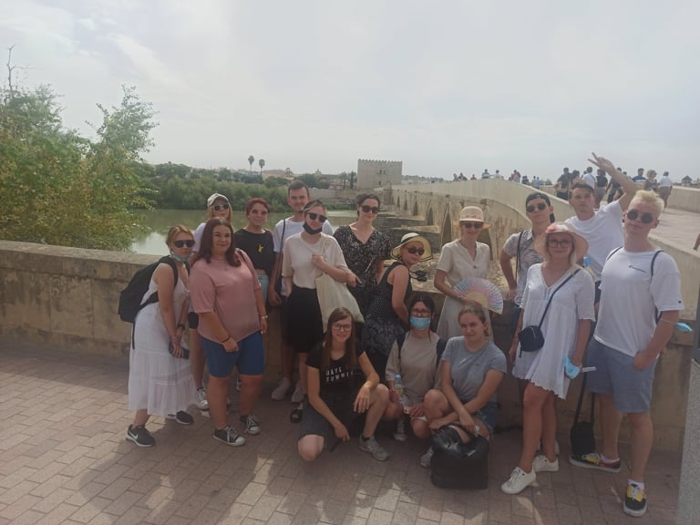

Slide 19
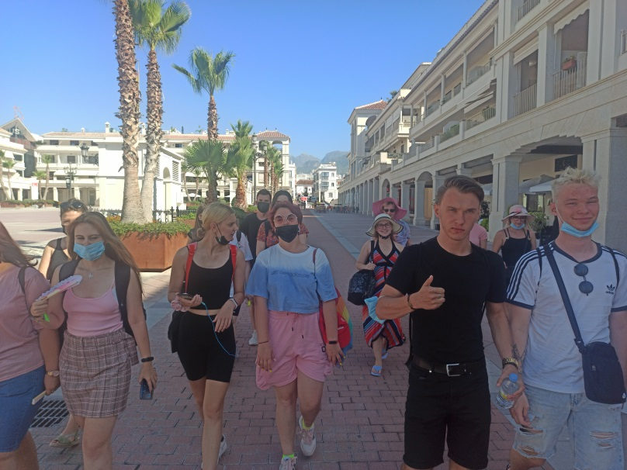
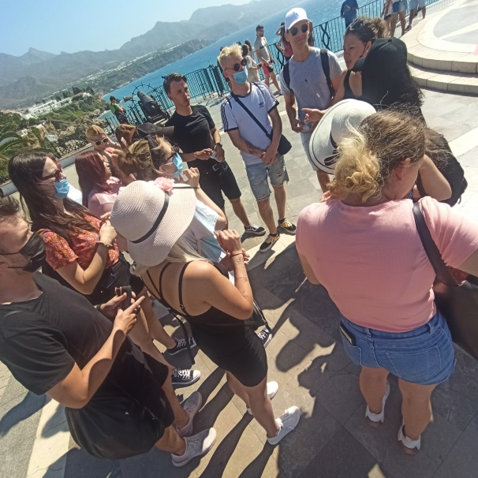
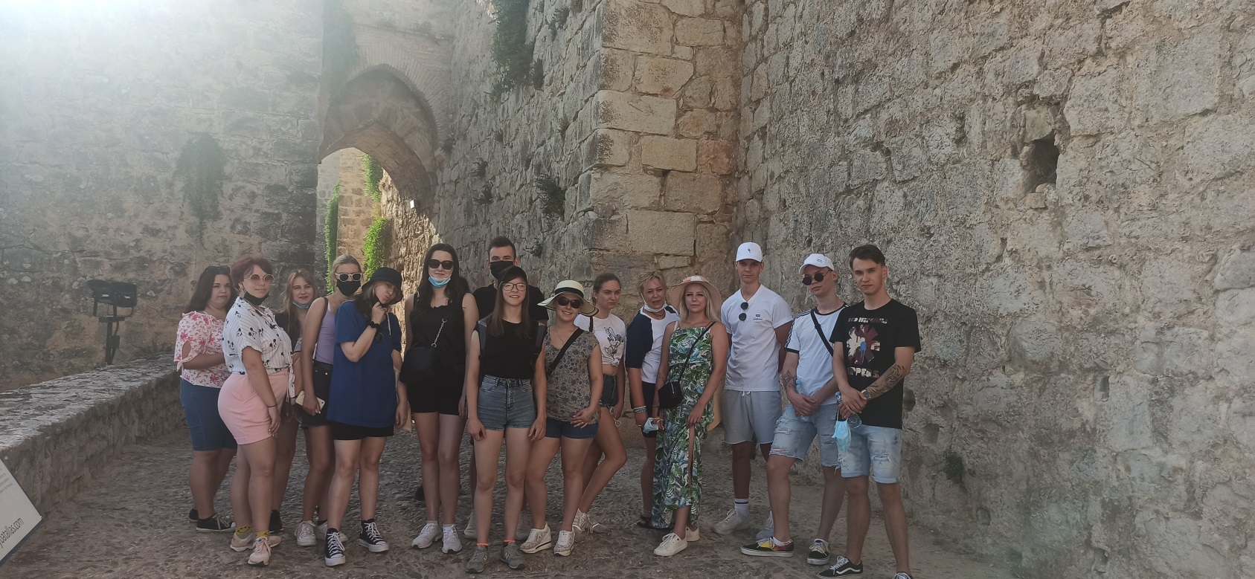

Slide 20
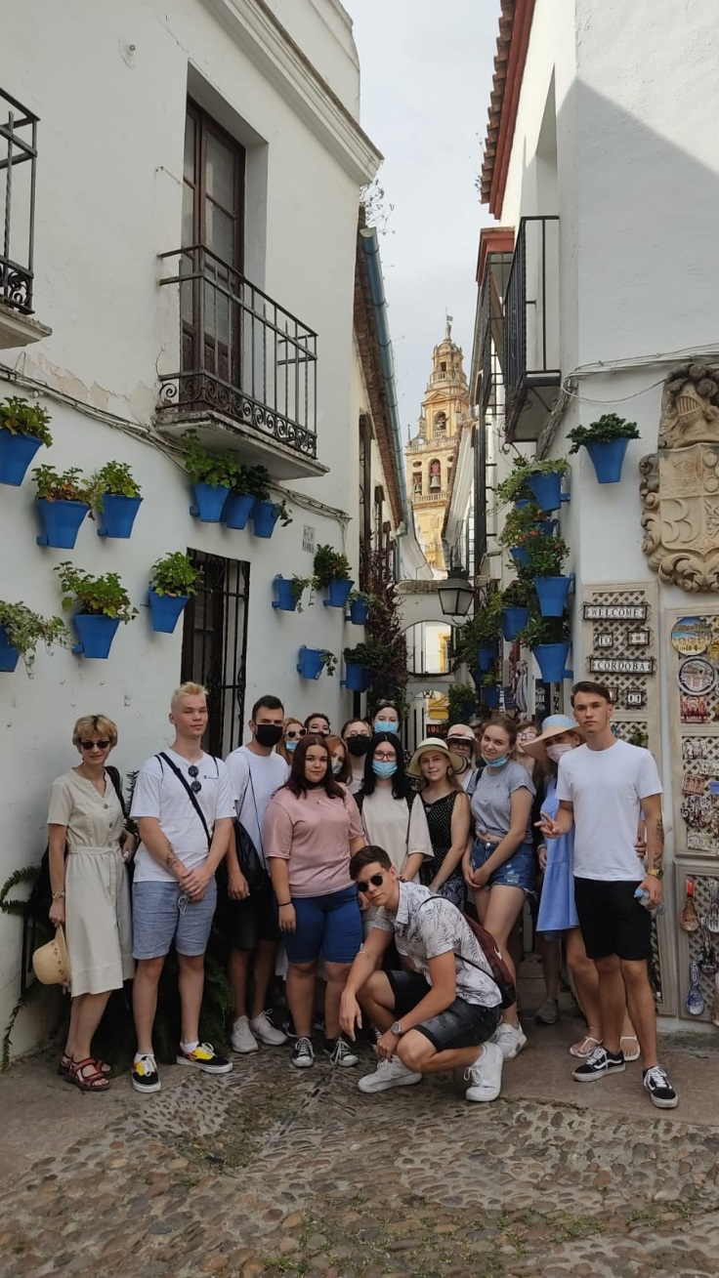
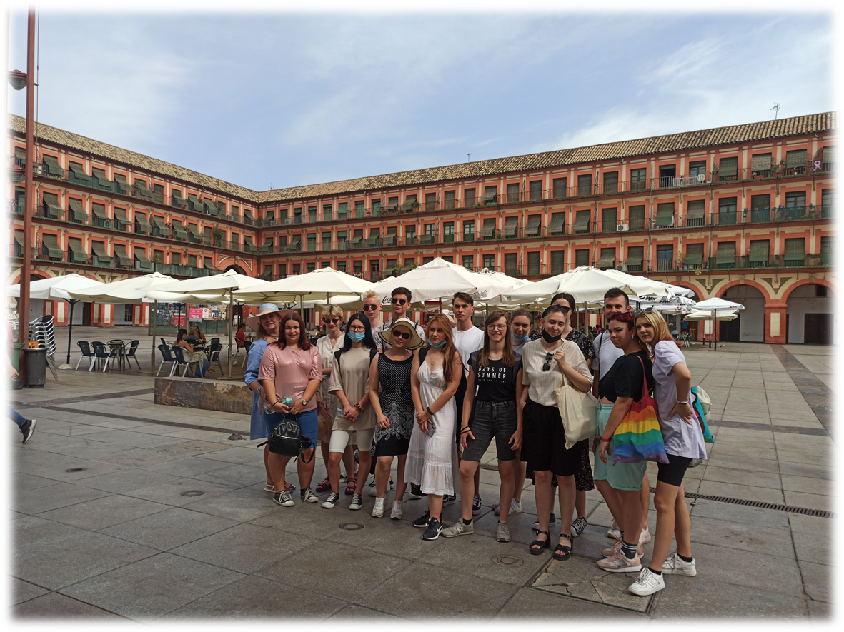

Slide 21
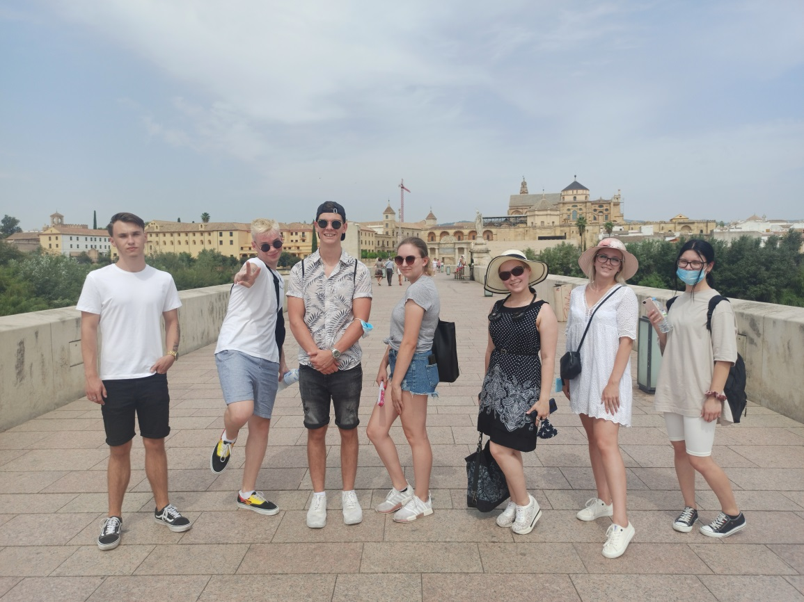
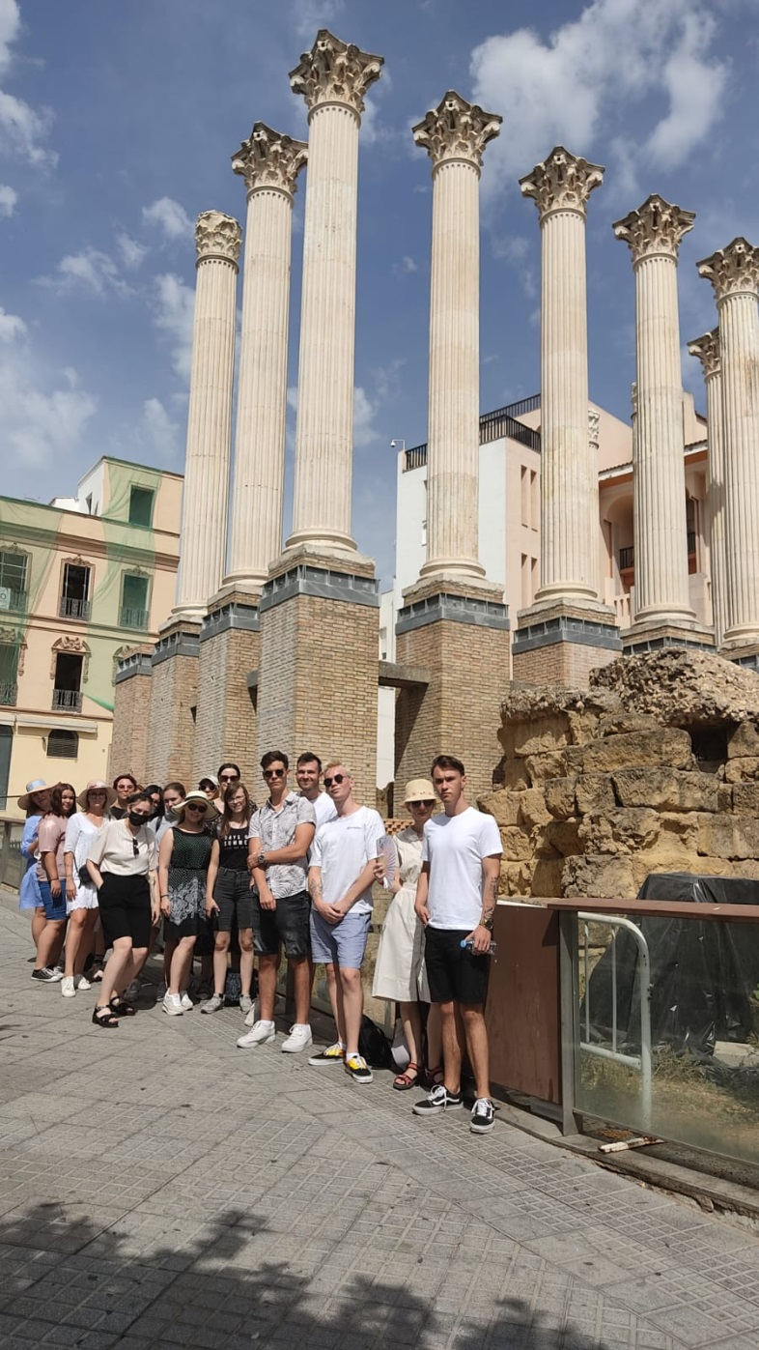
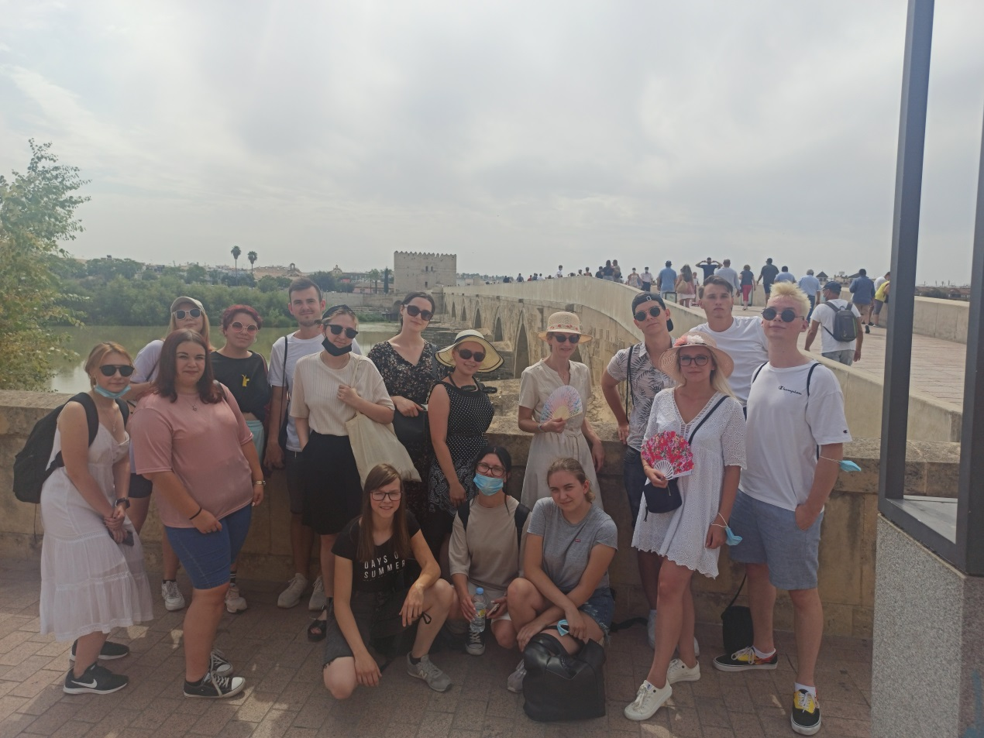

Slide 22
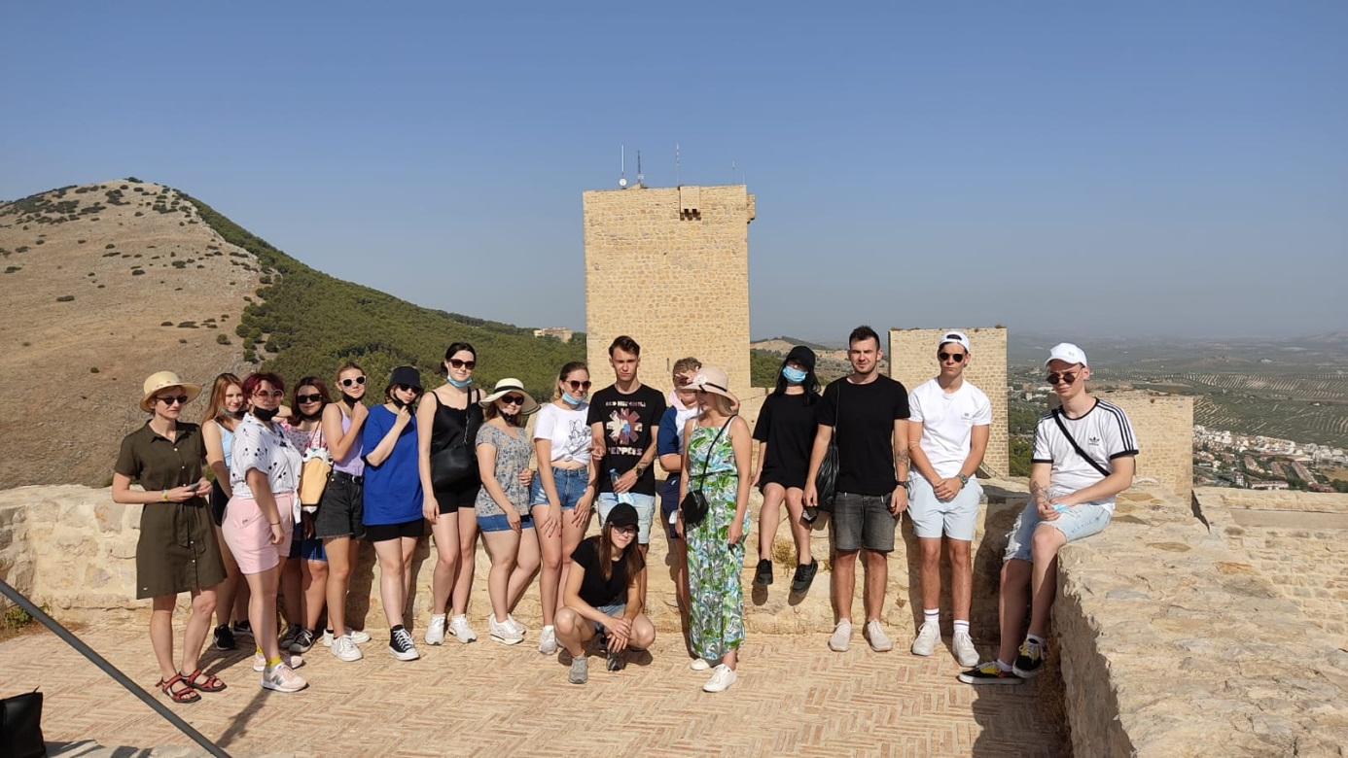
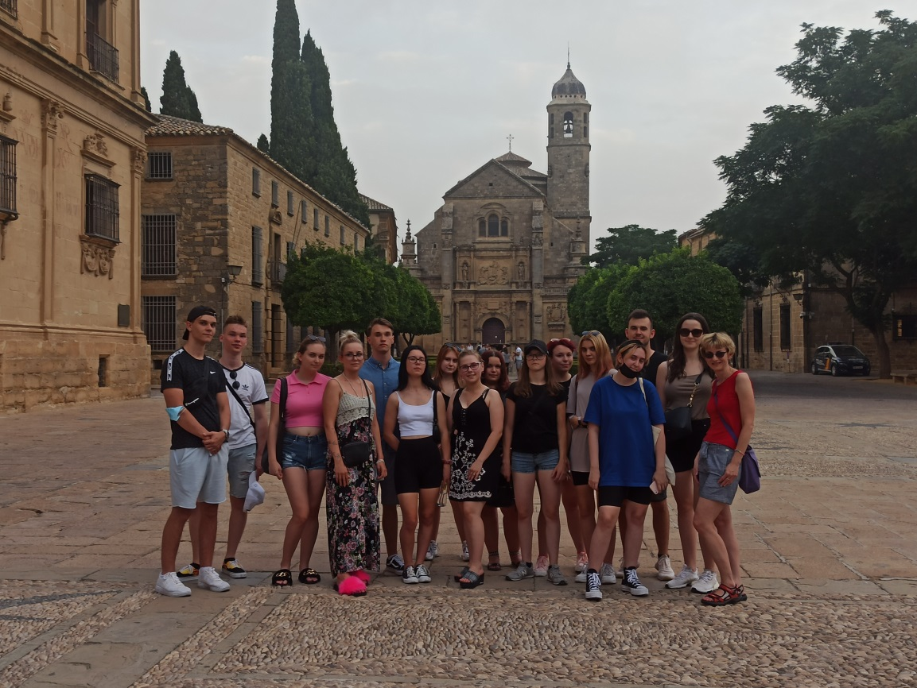

Slide 23
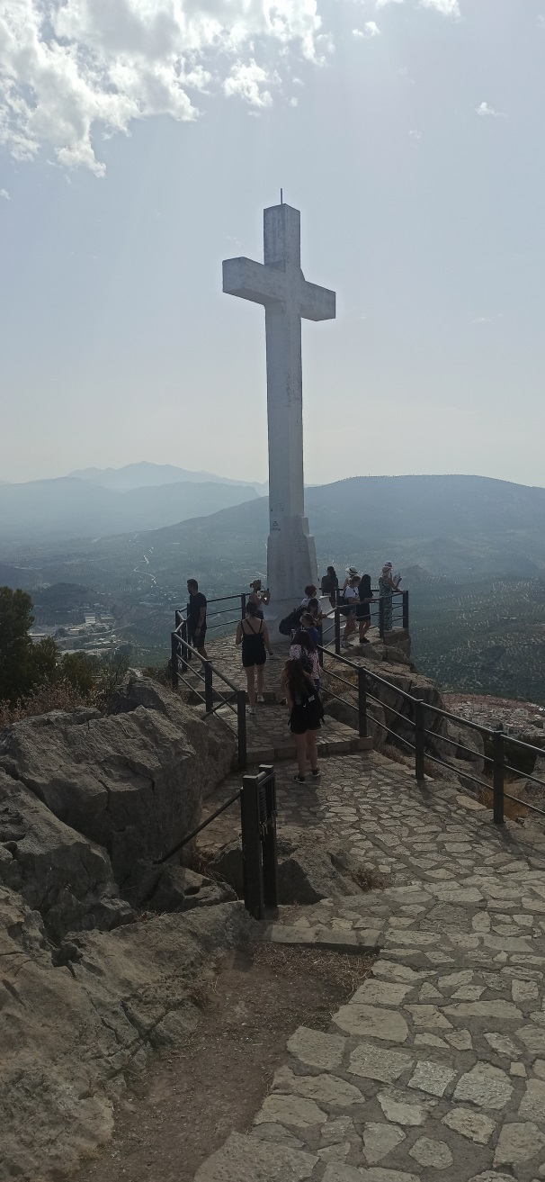
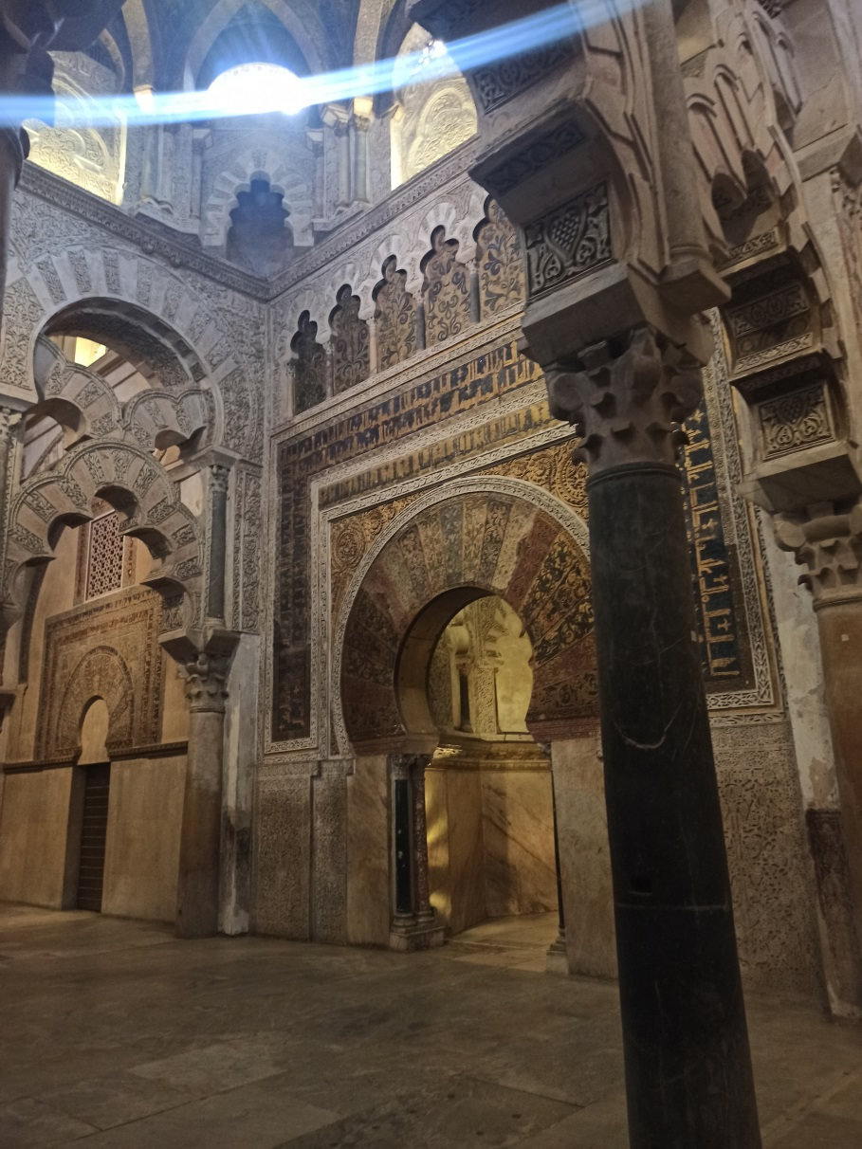

Slide 24
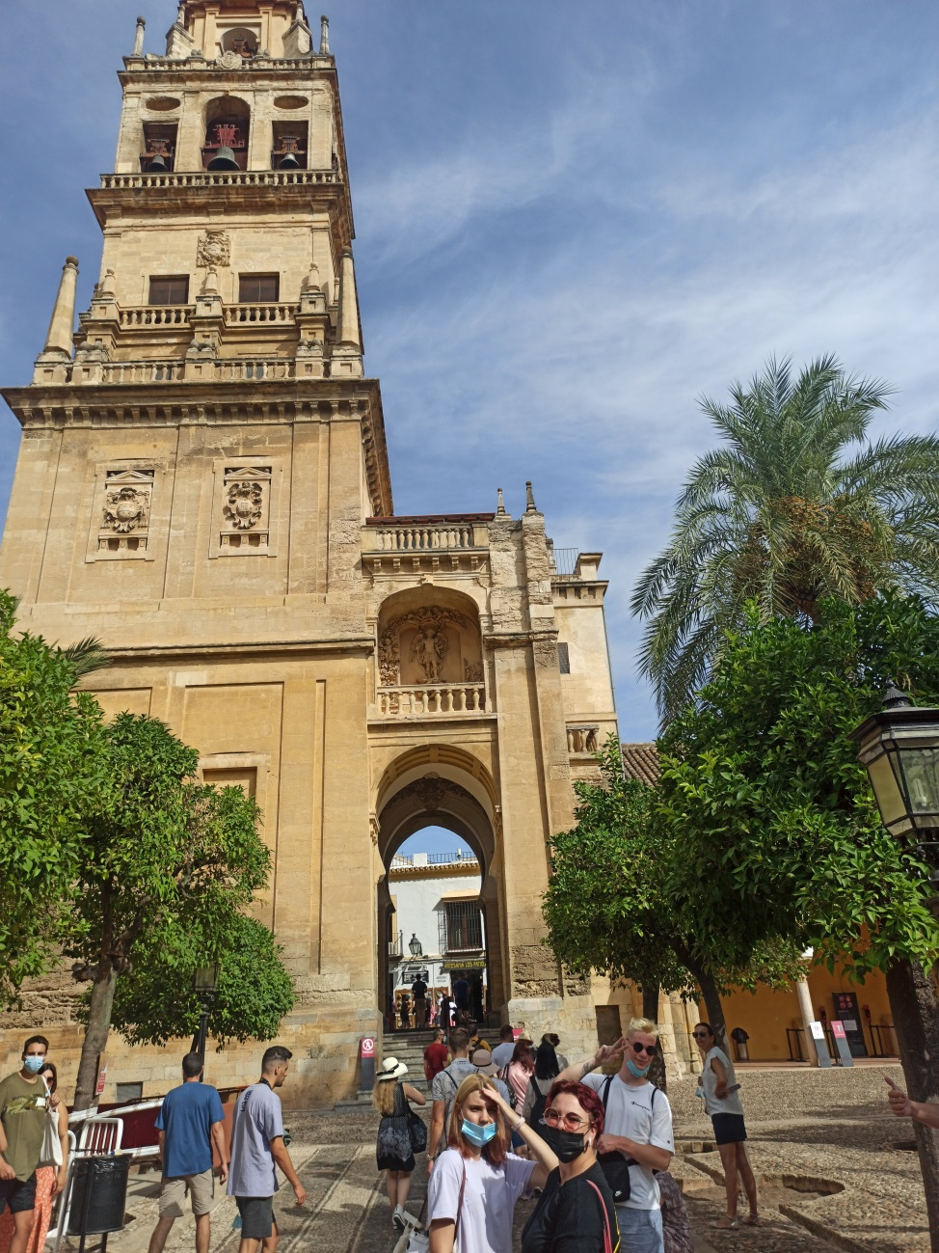
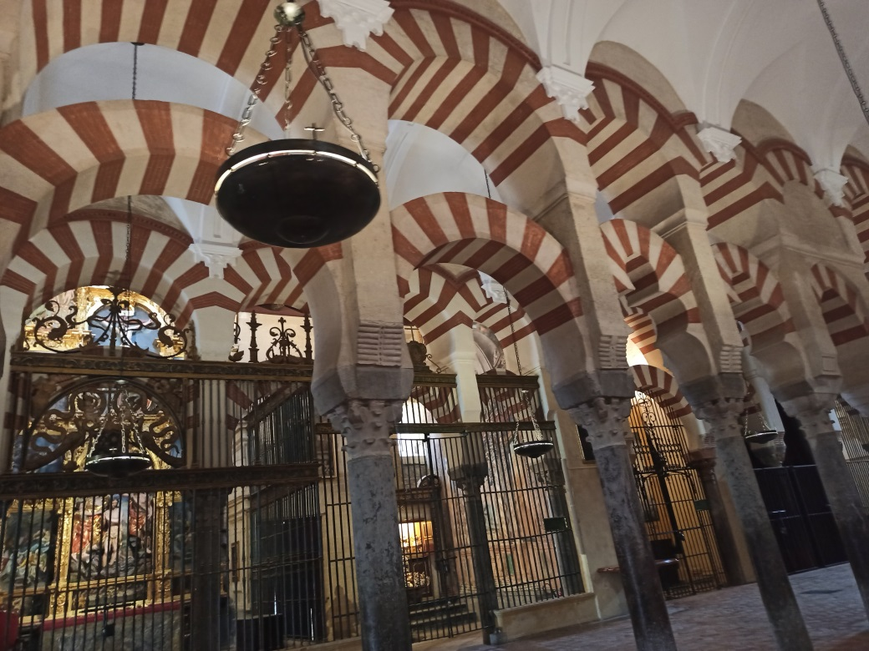

Slide 25
